Slide 1
FILTROS
Carlos Rodríguez Cordón
carlos.rodriguez@uca.es

Slide 2
LISTAS DE CONTROL DE ACCESO (ACLs).
LISTAS DE PREFIJOS (PREFIX-LIST).
LISTAS DE DISTRIBUCIÓN.
ROUTE MAP.

Slide 3
ACLs
PARTE 1

Slide 4
Índice de P1: ACLs
Introducción.
Forma de trabajo, tipos y referencias.
Funcionamiento.
Configuración.

Slide 5
INTRODUCCIÓN
Un router Cisco puede proporcionar funciones básicas de filtrado de tráfico mediante el uso de ACLs.
ACL = lista secuencial de ACEs (Entradas de Control de Acceso = declaraciones de permiso o denegación) que se aplican a direcciones, protocolos o interfaces.
Una ACL se puede considerar como un script de configuración del router que controla si el router permite o deniega el paso de Información.
Permite declarar un tipo de tráfico concreto para luego cribar dicho tráfico en una interfaz, en el intercambio de actualizaciones de enrutamiento u otro.
Lo más habitual es usar las ACLs para permitir/denegar el paso de paquetes a través de las interfaces.
No obstante, también se pueden utilizar en el filtrado de las actualizaciones de enrutamiento mediante las listas de distribución u otros.
Esta parte introduce al filtrado de paquetes. Posteriormente, en la tercera parte, se tratará el filtrado de actualizaciones de enrutamiento.

Slide 6
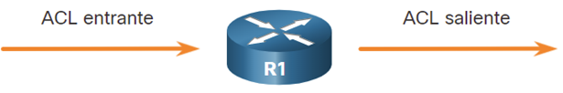
FORMA DE TRABAJO, TIPOS Y REFERENCIAS
Formas de trabajo:
ACLs Entrantes: los paquetes se procesan antes del enrutamiento.
ACLs Salientes: los paquetes se procesan justo antes de llegar a la interfaz de salida, después de haber sido enrutados.
Tipos:
ACL Estándar: filtran los paquetes basándose en la dirección de origen.
ACL Extendida: filtran los paquetes basándose en:
Direcciones IPs de origen y destino.
Puertos de origen y destino.
Diversos aspectos de los protocolos (tipo, número,…)
Para referenciar a una ACL se pueden utilizar número o nombres:
ACLs Numeradas:
Las estándar se enumeran con algún número del intervalo [1,99] ó [1300,1999].
Las extendidas usan un número perteneciente a [100,199] ó [2000,2699].
ACLs con nombre:
Los nombres se escriben normalmente en mayúsculas.
Comienzan con una letra y no llevan espacios ni signos de puntuación.

Slide 7
FUNCIONAMIENTO
Los paquetes se comprueban en el orden en el que las ACEs fueron introducidas (se debe ser cuidadoso con el orden).
Si hay coincidencia con alguna sentencia de la ACL, el paquete se permite/deniega (según se exprese en la sentencia) y no se comprueban el resto de ACLs.
Si no hay coincidencia se DESCARTA: la última declaración ACE de una ACL es siempre una denegación implícita y oculta que bloquea todo el tráfico.
Una ACL se puede aplicar a varias interfaces.
Cada protocolo, dirección o interfaz sólo pueden tener una ACL.
Normas de colocación:
Extendidas: se colocan lo más cerca posible del origen.
Estándar: se colocan lo más cerca del destino posible.

Slide 8
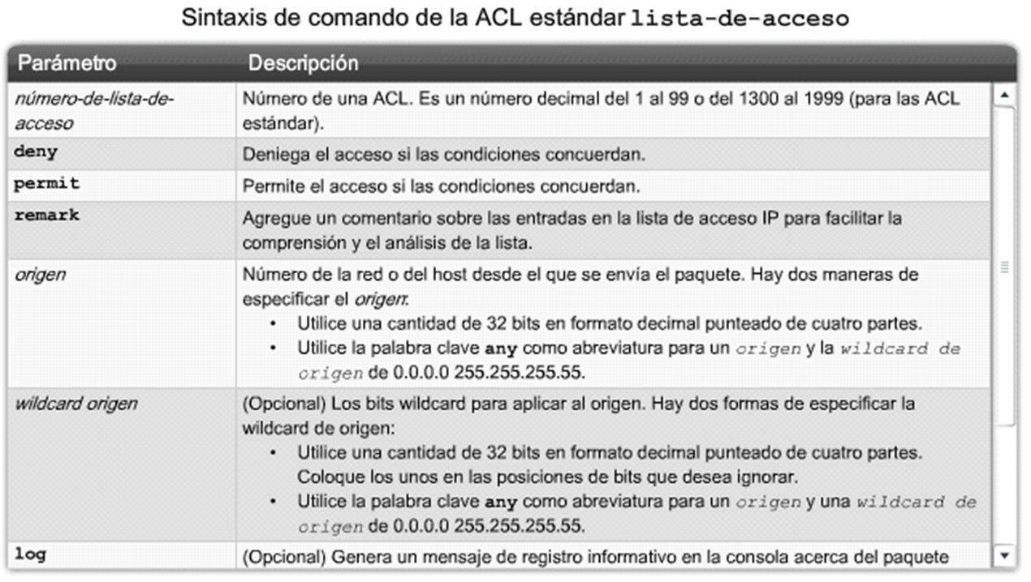
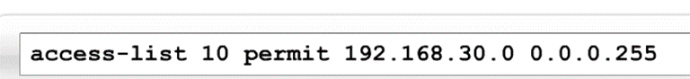
CONFIGURACIÓN – ACL Estándar Numerada
R(config)# access-list número-lista-acceso {permit | deny | remark} origen [wildcard origen] [log]
Modificando una ACL numerada:
Para eliminar una ACL numerada se utiliza:
R(config)# no access-list access-list-number
Para modificarla se debe eliminar primero y después rehacer.
Se recomienda tener las access-list en un fichero de texto, modificarlas ahí y luego pegarlas en el programa de terminal.

Slide 9
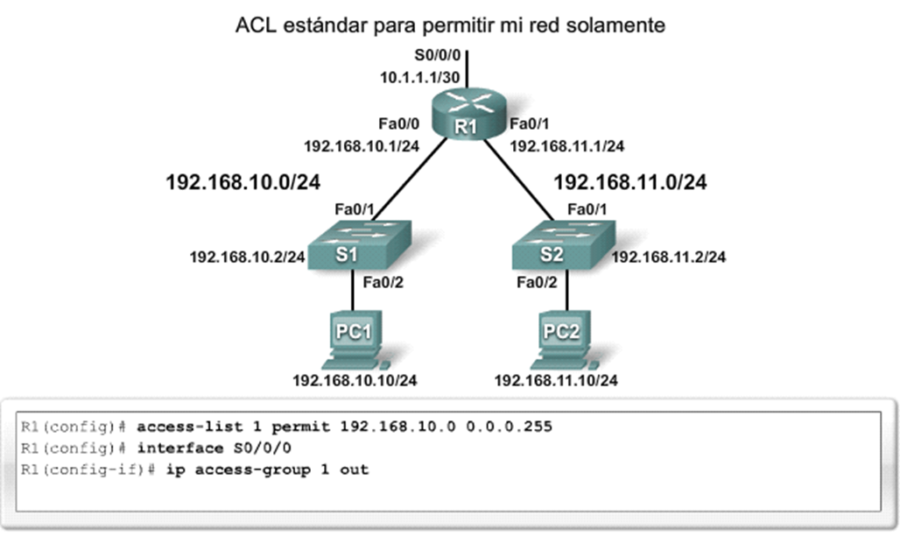
CONFIGURACIÓN – ACL Estándar Numerada
Aplicación de una ACL numerada a una interfaz:
R(config-if)# ip acces-group nº-lista-acceso {in | out}

Slide 10
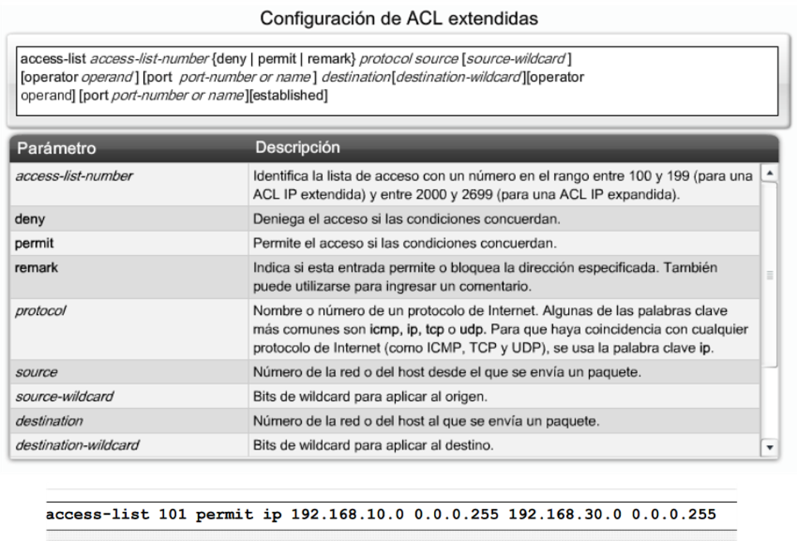
CONFIGURACIÓN – ACL Extendida Numerada

Slide 11
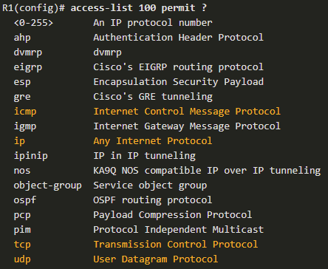
CONFIGURACIÓN – ACL Extendida Numerada
Protocolo: los cuatro resaltados son los más habituales:

Slide 12
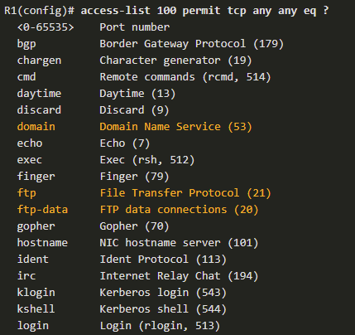
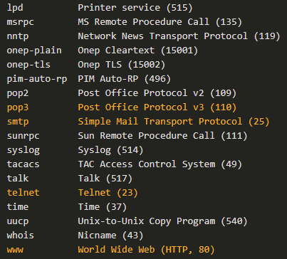
CONFIGURACIÓN – ACL Extendida Numerada
Puerto: va en función del protocolo que puede ser TCP, UDP o ICMP.
Se pueden usar números o nombres. Ejemplo para TCP:

Slide 13
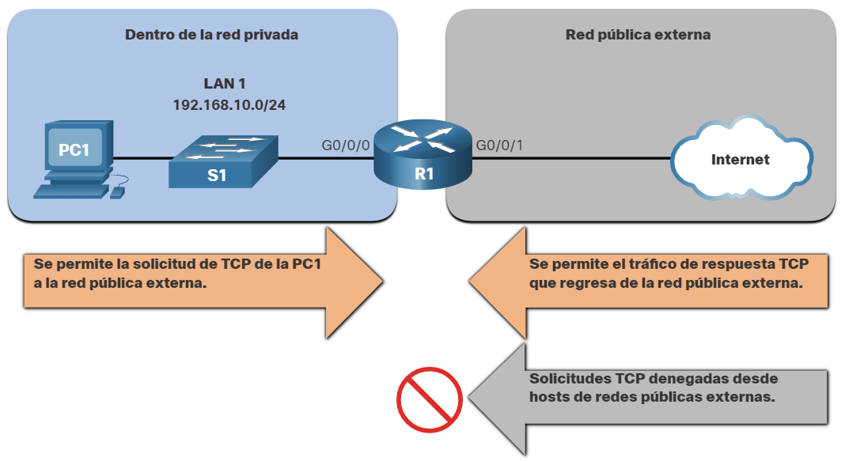
CONFIGURACIÓN – ACL Extendida Numerada
Tema 4.- Seguridad Perimetral
Established:
Sólo se puede dar para TCP.
Permite que el tráfico TCP interno salga y que solo entre el tráfico de retorno de los sitios a los que se les ha solicitado, mientras se niega el resto del tráfico.
Verifica que el segmento TCP que regresa tiene activas las banderas ACK o RST.

Slide 14
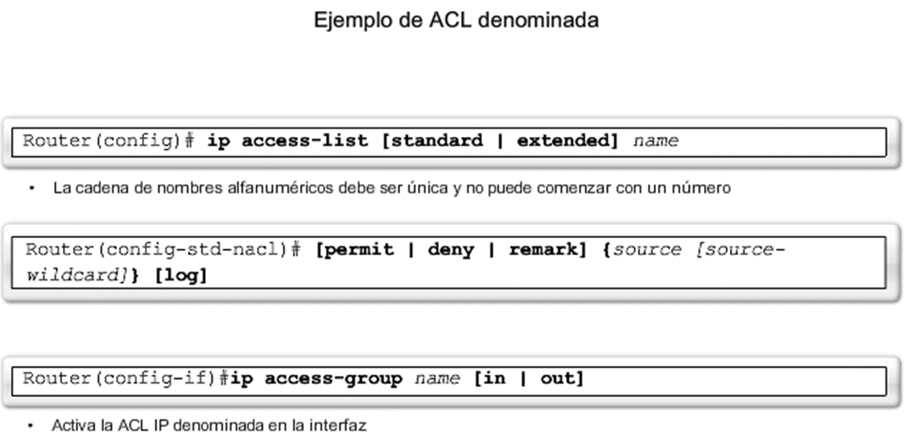
CONFIGURACIÓN – ACL Nombrada

Slide 15
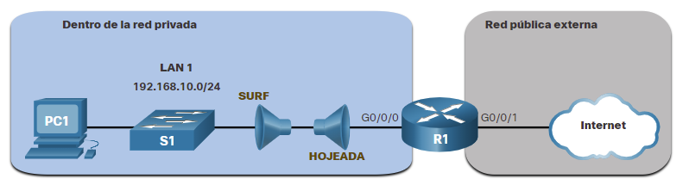
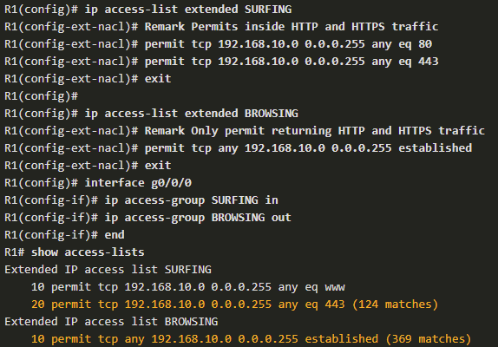
CONFIGURACIÓN – ACL Nombrada

Slide 16
CONFIGURACIÓN – Edición de ACLs
Una ACE tiene un número de secuencia asignado que se puede utilizar para la edición ésta.
Véase ejemplo:

Slide 17
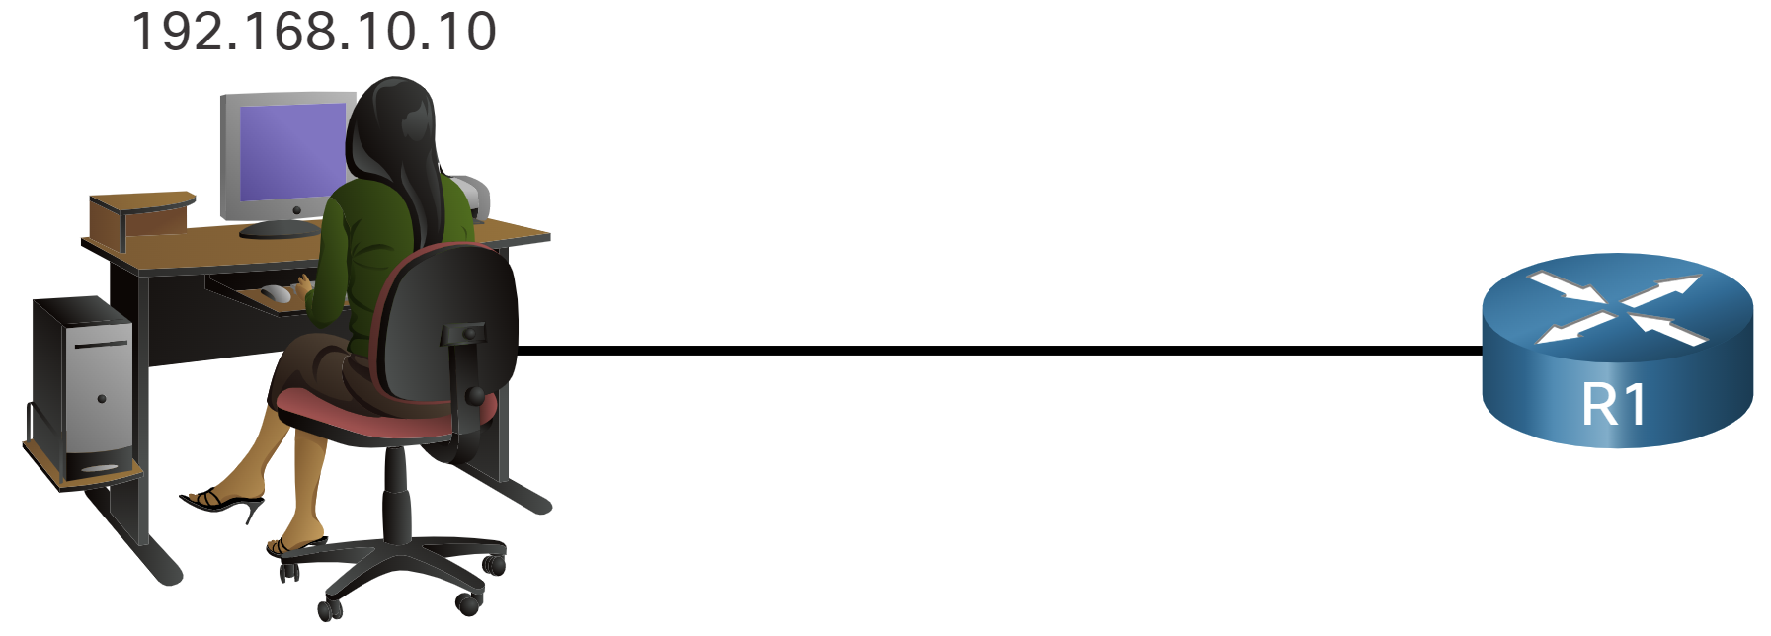
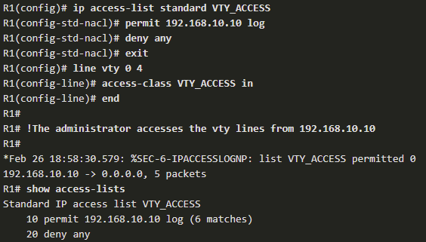
CONFIGURACIÓN – Restricción de acceso en VTY
Las ACLs permiten definir desde que IP se tendrá acceso a la VTY.
Se utiliza el siguiente comando dentro de la configuración de la línea:
R(config-line)#access-class nº-lista-acceso {in|out}

Slide 18
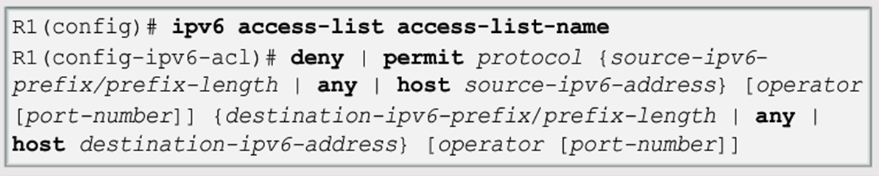
CONFIGURACIÓN – ACLs en IPv6
Sólo existe un tipo, cuyo equivalente en IPv4 es el tipo ACL extendida con nombre.
Al aplicarla, en vez de ip access-group se utiliza ipv6 traffic-filter.
En vez de máscara wilcard se usa el formato CIDR.
Para VTY se utiliza ipv6 access-class.
Para verificación se puede usar:
show access-list
show ipv6 access-list
show ipv6 access-list nombre_ACL

Slide 19
LISTAS DE PREFIJOS
Parte 3

Slide 20
Índice de P2: LISTAS DE PREFIJOS
Introducción.
Condición.
Configuración.
Ejemplo.
Verificación.

Slide 21
Introducción
Una lista de prefijos declara una dirección IP, una red o un rango de redes específicos con el propósito de hacer un posterior filtrado de actualizaciones de enrutamiento.
Permite la selección de múltiples redes con una variedad de máscaras o longitudes de prefijos, utilizando una especificación de coincidencia de prefijos.
Consisten en un conjunto de líneas con un número de secuencia cada una.
Cada línea contiene una condición y una acción sencilla (permit o deny).
La IP/máscara de la actualización se compara con la condición de cada línea hasta encontrar una coincidencia.
Si se encuentra se realiza la acción.
En caso de que no se encuentre, la acción es una denegación implícita.

Slide 22
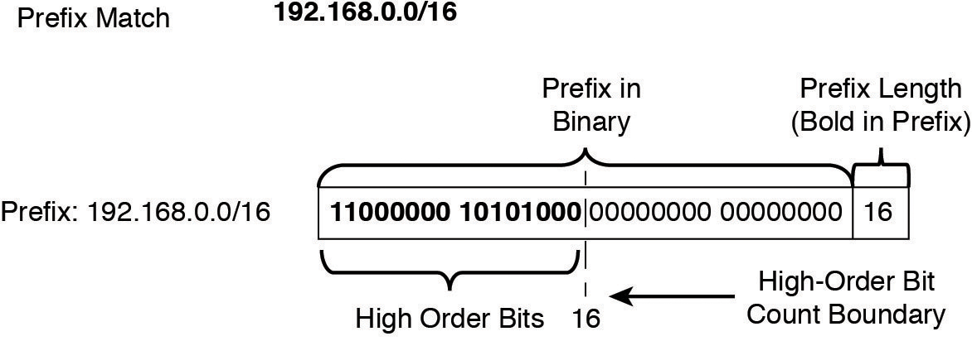
Condición
La condición está formada por: IP/prefijo [ge valor][le valor]
Se hace una doble comprobación para garantizar la coincidencia:
Se compara la IP de la actualización con la de la condición.
Además se compara la máscara:
Si existen los valores ge (>=) y/o le (<=), la máscara debe ser >= valor-ge y/o <= valor-le.
En caso contrario la máscara debe coincidir con el prefijo de la condición:

Slide 23
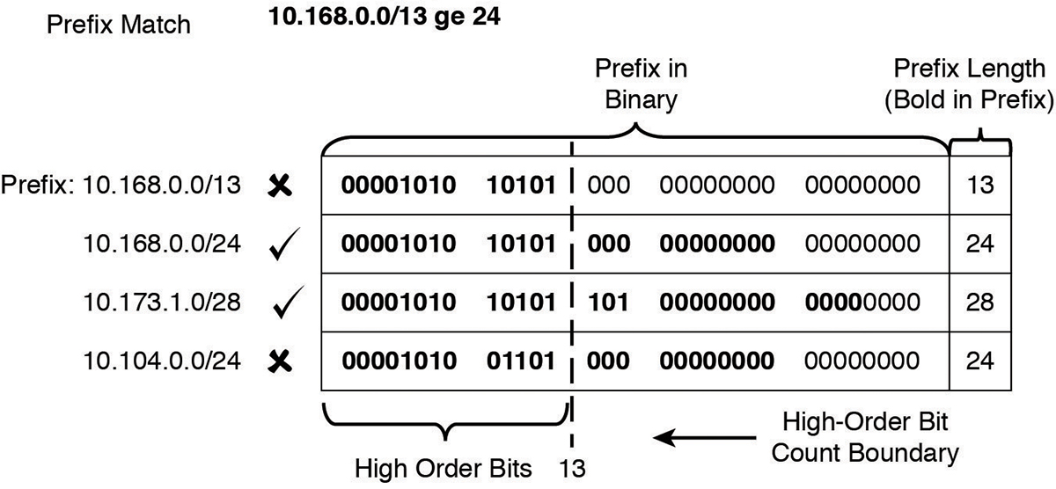
Condición

Slide 24
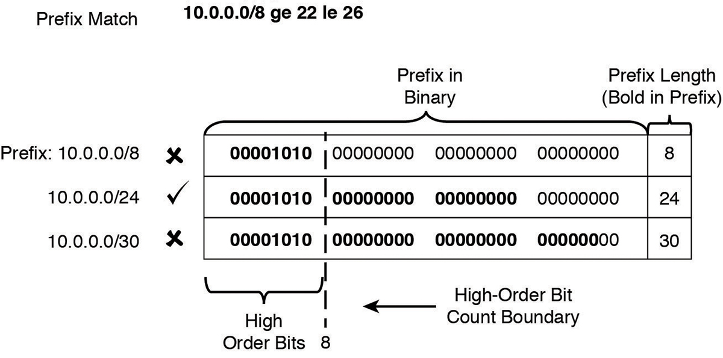
Condición

Slide 25
Configuración
Una lista de prefijo está compuesta por un cto. de sentencias ip prefix-list.
Cada una tiene un número de secuencia que indica el orden en el que se harán las comprobaciones de coincidencia.
Configuración de una línea ip prefix-list:
ip prefix-list {list-name | list-number} [seq seq-value] {deny | permit} network/length [ge ge-value] [le le-value]
Nombre o nº de la lista.
Nº de secuencia: nº de 32 bits. Si no se pone, por defecto se incrementa de 5 en 5.
Acción.
Condición.
Las listas de prefijos de IPv6 funcionan y se configuran igual que en IPv4:
ipv6 prefix-list PRIVATE-IPV6 seq 5 permit 2001:2::/48 ge 48
ipv6 prefix-list PRIVATE-IPV6 seq 10 permit 2001:db8::/32 ge 32

Slide 26
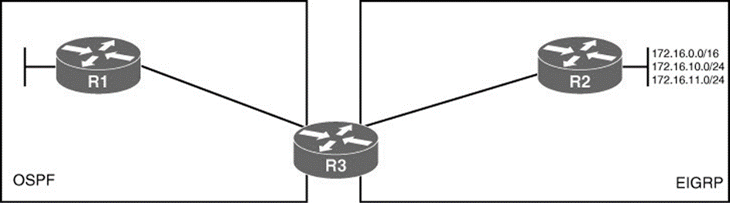
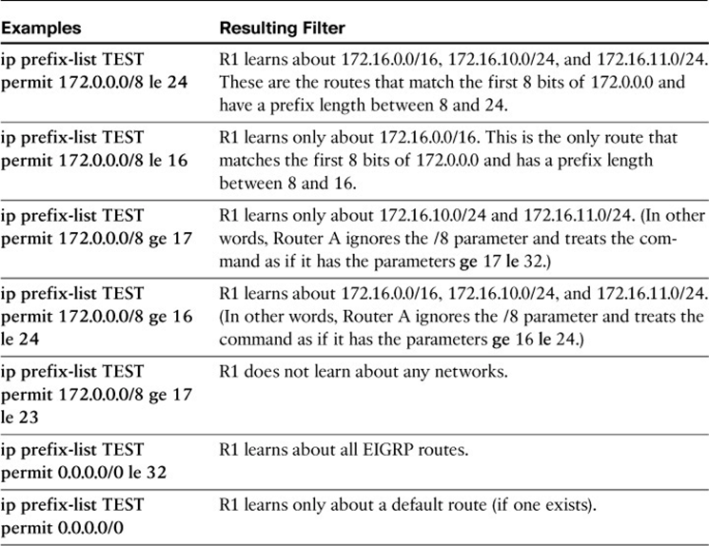
Ejemplos

Slide 27
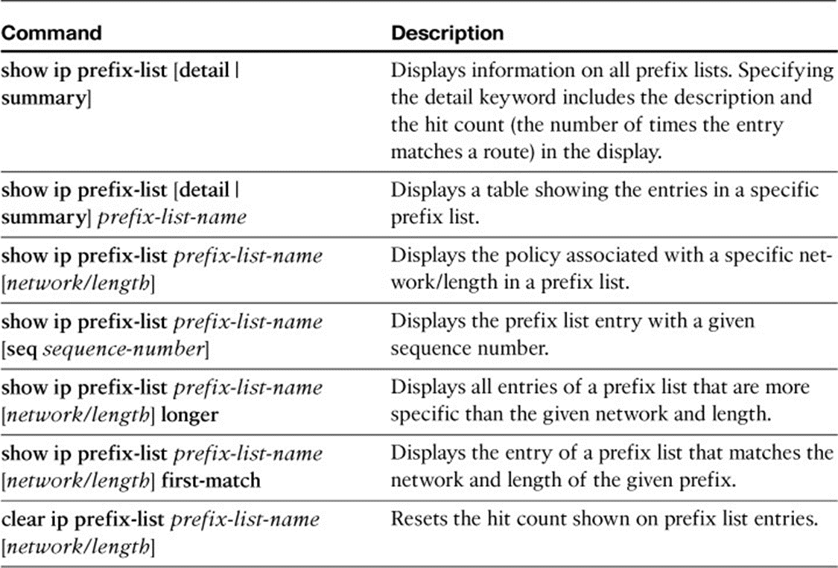
Verificación
Verificación: show ip prefix-list ?

Slide 28
LISTAS DE DISTRIBUCIÓN
Parte 4

Slide 29
Índice de P3: LISTAS DE DISTRIBUCIÓN
Introducción.
Listas de distribución con ACLs.
Listas de distribución con listas de prefijo.

Slide 30
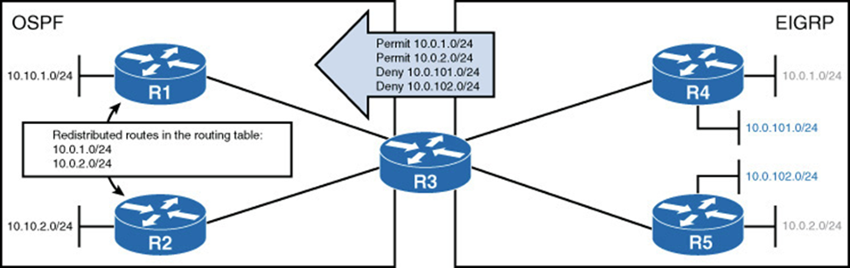
Introducción
En ocasiones es necesario filtrar las actualizaciones de enrutamiento para no llevarlas a donde no se desea.
Hasta el momento hemos usado para este cometido interfaces pasivas, rutas estáticas y predeterminadas.
Pero existen otros métodos de filtrado:
Listas de distribución con ACLs.
Listas de distribución con prefix-list.
Route maps: son filtros complejos que además permiten realizar acciones sobre los paquetes.

Slide 31
Listas de distribución con ACLs
Una lista de distribución puede aplicar una ACL a las actualizaciones de routing.
Normalmente, las ACLs no afectan al tráfico generado por el propio router, pero si se vinculan a una lista de distribución sí.
La ACL permite las redes que interesa anunciar y deniega las que interesa filtrar.
El filtrado se hace en base a 3 factores:
Interfaz de entrada/salida.
Redistribución desde otro protocolo de ruteo.
Sistema autónomo.
Configuración:
R(config-router)#distribute-list [nºACL|nombre_ACL][out|in] [interfaz|protocolo|nºAS]
out se utiliza para filtrar las actualizaciones redistribuidas desde un protocolo concreto y que salen del router.
in se utiliza para filtrar las actualizaciones que llegan por una interfaz.

Slide 32
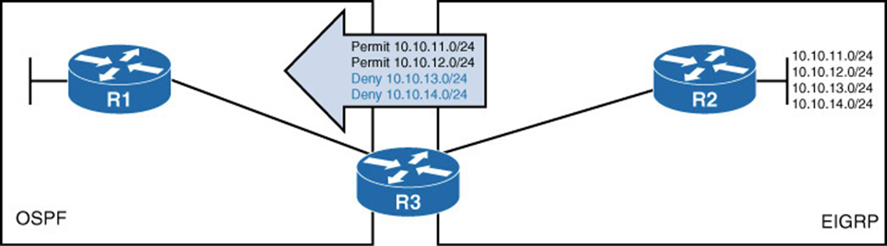
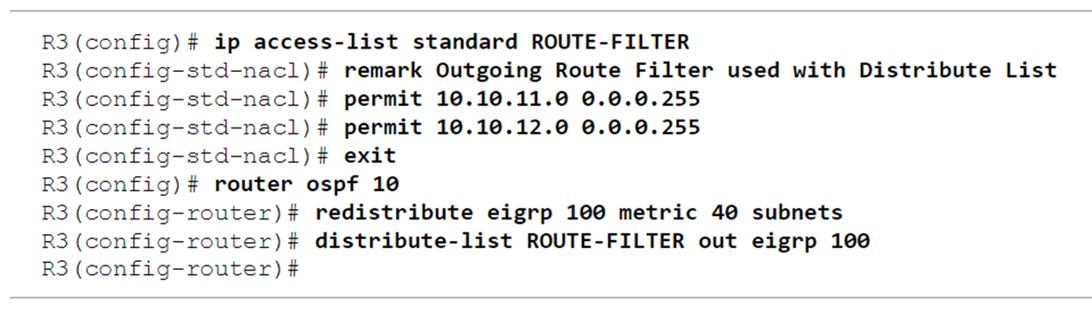
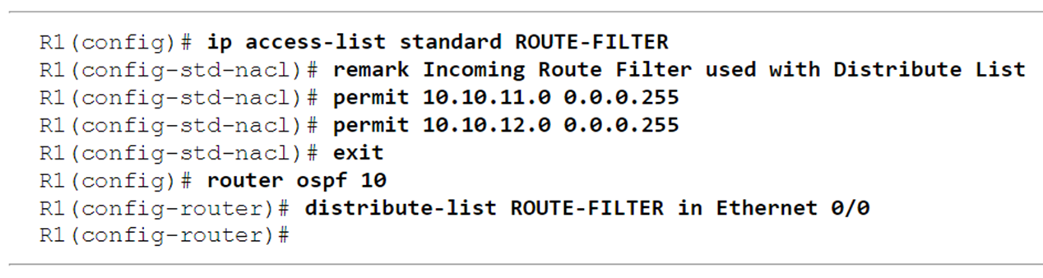
Listas de distribución con ACLs
Ejemplo de lista de distribución de salida en R3:
Alternativa con lista de distribución de entrada aplicada a una interfaz de R1:

Slide 33
Listas de distribución con ACLs
Las listas de distribución ocultan información al resto de routers.
No les permite tener una visión de la topología de redes total.
Esta técnica no es adecuada para rutas redundantes.
Para evitar bucles se suelen filtrar las rutas redundantes, ello ocasiona que no se distribuyan las rutas de respaldo.
Si cae una ruta principal no se conocerá la de respaldo y no se podrá usar.
Además, con el uso de ACL como filtros en las listas de distribución encontramos los siguientes inconvenientes:
La máscara de subred no se puede combinar fácilmente.
Las listas de acceso se evalúan de manera secuencial para cada prefijo IP de la actualización de enrutamiento.
Las listas de acceso extendidas pueden ser complicadas de configurar.

Slide 34
Listas de distribución con listas de prefijo
Mientras las listas de acceso (ACLs) son un sistema de filtrado de paquetes que se adapta al filtrado de rutas, las listas de prefijo son un sistema específico de filtrado de rutas.
Ventajas:
Interfaz más amigable.
Procesamiento más rápido: la implementación hace que consuma menos recursos.
Se organizan por número de secuencia para facilitar las posteriores modificaciones.
Son más flexibles.
Aplicación de una la lista de prefijo en una listas de distribución:
R(config-router)#distribute-list {prefix nombre-lista} [out|in] [interfaz|protocolo|nºAS]

Slide 35
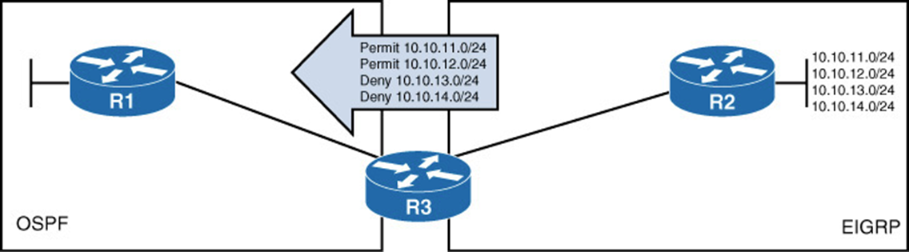
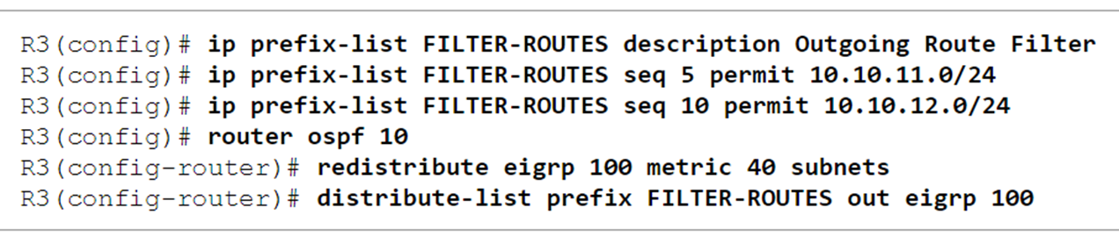
Listas de distribución con listas de prefijo
Ejemplo de redistribución de rutas EIGRP sobre OSPF que pertenecen únicamente a las redes 10.10.11.0/24 y 10.10.12.0/24:

Slide 36
ROUTE MAPs
PARTE 5

Slide 37
Índice de P3: ROUTE MAPs
Introducción.
Reglas.
Ejemplo.
Criterios de coincidencia.
Condiciones múltiples.
Complejidad de las coincidencias.
Acciones opcionales principales.
Comando continue.

Slide 38
Introducción
Además de filtrar, ofrecen la capacidad de añadir/modificar atributos de red.
Fundamentales en BGP pues permiten la modificación de políticas de routing.
4 componentes:
Número de secuencia: indica el orden de procesamiento.
Acción de procesamiento (permit/deny).
Criterio de coincidencia (match): identifica características de prefijo (red, atributo BGP_path, siguiente salto, etc.) con las que debe haber coincidencia para un nº de secuencia específico.
Acciones opcionales (set): para manipular (modificar, añadir o eliminar) características de la ruta.
Sintaxis:
route-map route-map-name [permit | deny] [sequence-number]
[match statements]
[set statements]

Slide 39
Reglas
Si no se pone número de secuencia éste se incrementa en 10.
Si no se pone acción de procesamiento por defecto se establece como permit.
Si no se indica criterio de coincidencia se presupone un all prefix.
Procesamiento se detiene una vez se hayan ejecutado la acción de procesamiento y las opcionales tras una coincidencia.
Al final hay una última sentencia implícita que lleva un all prefix con un deny.

Slide 40
Ejemplo
route-map EJEMPLO permit 10
match ip address ACL-1
! El prefijo que coincide con la ACL-1 es permitido.
! Si hay una coincidencia se acaba el procesamiento.
route-map EJEMPLO deny 20
match ip address ACL-2
! El prefijo que coincide con la ACL-2 es denegado.
! Si hay una coincidencia se acaba el procesamiento.
route-map EJEMPLO permit 30
match ip address ACL-3
set metric 20
! El prefijo que coincide con la ACL-3 es permitido.
! Además se le modifica la métrica.
! Si hay una coincidencia se acaba el procesamiento.
route-map EJEMPLO permit 40
! El resto de prefijos se permitirán por no haber criterio de coincidencia.
! Si esta sentencia no hubiera sido configurada todos los demás prefijos serían denegados pues al final existe un deny implicito.

Slide 41
Criterios de coincidencia
match as-path acl-number
match community community-list
match interface interface-id
match ip address {acl-number | acl-name}
match {ip | ipv6} address prefix-list prefix-list-name
match local-preference
match metric {1-4294967295 | external 1-4294967295}[+- deviation]
match source-protocol {bgp asn | connected | eigrp asn | ospf process-id | static}
match tag tag-value

Slide 42
Condiciones múltiples
Si se configuran múltiples variables en un match se presupone un operador OR entre ellas:
En cambio si existen varios match, se presupone un operador AND entre ellos:
route-map EJEMPLO permit 10
match ip address ACL-1 ACL-2
route-map EJEMPLO permit 10
match ip address ACL-1
match metric 550 +- 50

Slide 43
Complejidad de las coincidencias
Si se da un deny en una ACL de un route-map, éste supone que hay una ausencia de coincidencia.
Analícese el siguiente ejemplo para el prefijo 172.16.1.0/24:
Al estar el prefijo 172.16.1.0/24 denegado en la ACL-1, el route-map EJEMPLO no considera que haya coincidencia y por tanto no se produce el match hasta la sentencia 30.
ip access-list standard ACL-1
deny 172.16.1.0 0.0.0.255
permit 172.16.0.0 0.0.255.255
route-map EJEMPLO permit 10
match ip address ACL-1
!
route-map EJEMPLO deny 20
match ip address ACL-1
!
route-map EJEMPLO permit 30
set metric 20

Slide 44
Acciones opcionales principales
set as-path prepend {as-number-pattern | last-as 1-10}
set ip next-hop {ip-address | peer-address | self}
set local-preference 0-4294967295
set metric {+value | -value | value}
set origin {igp | incomplete}
set tag tag-value
set weight 0-65535

Slide 45
Comando continue
El comportamiento normal de un route-map es el de detener el procesamiento tras realizar las acciones por la ocurrencia de una coincidencia.
Esto se puede evitar con el comando continue.
¿Hasta donde llegaría el host 192.168.1.1
en el route-map EJEMPLO?
Se pararía tras el número de secuencia 20
por no disponer éste de continue.
Este comando añade mucha complejidad a
en la resolución de problemas de los
route-maps y por ello se usa poco.
ip access-list standard ACL-1
permit 192.168.1.1 0.0.0.0
permit 172.16.0.0 0.0.255.255
!
ip access-list standard ACL-2
permit 192.168.1.1 0.0.0.0
permit 172.31.0.0 0.0.255.255
!
route-map EJEMPLO permit 10
match ip address ACL-1
set metric 20
continue
!
route-map EJEMPLO permit 20
match ip address ACL-2
set ip next-hop 10.12.1.1
!
route-map EJEMPLO permit 30
set ip next-hop 10.13.1.3

